Slide 1
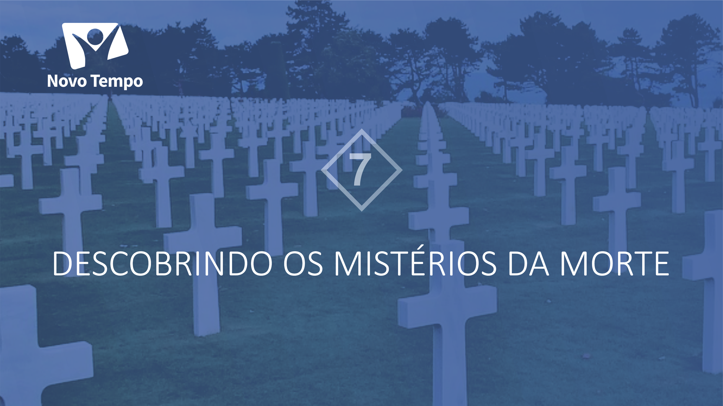
Notes:
DESCOBRINDO OS MISTÉRIOS DA MORTE

Slide 2
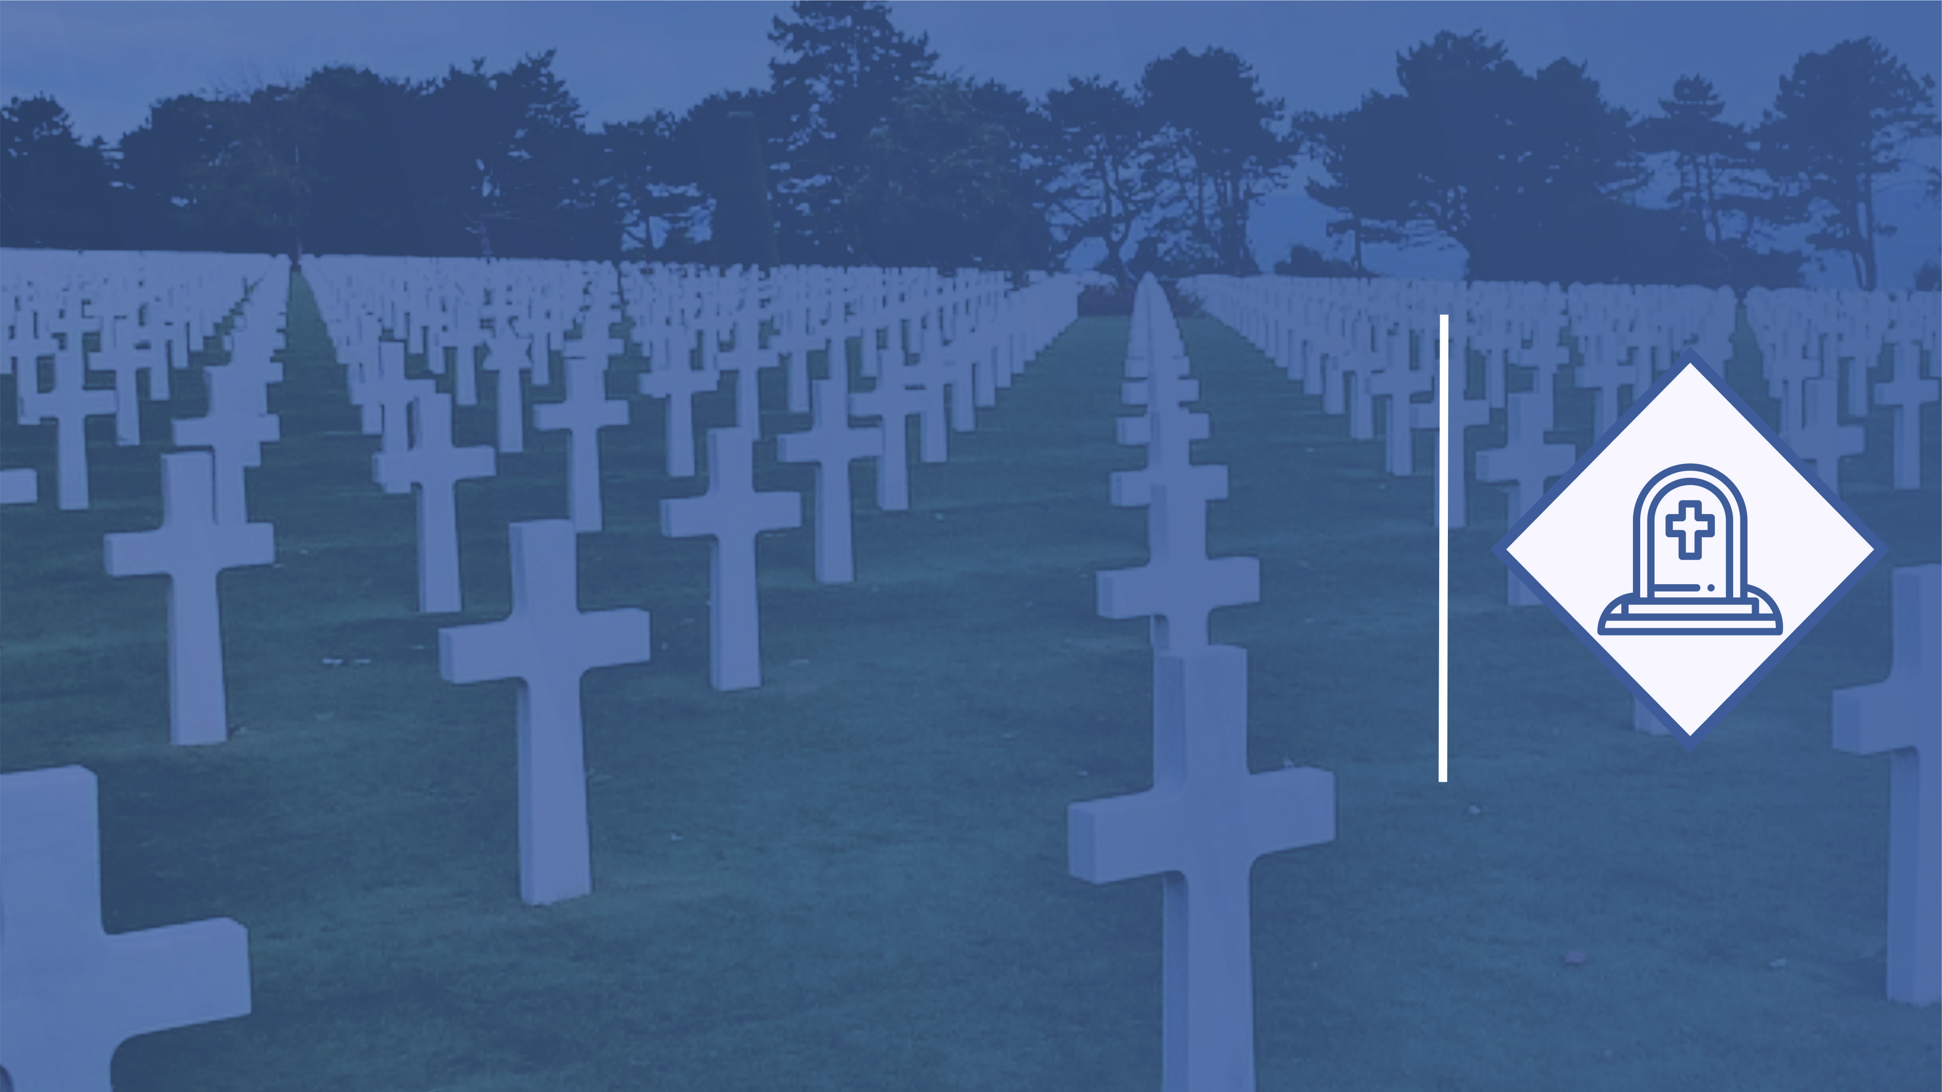
Existem muitas coisas que causam curiosidade a cada um de nós.
Notes:
Existem muitas coisas que causam curiosidade a cada um de nós. Entre estas, o mistério sobre a morte é um dos que mais desperta o interesse das pessoas. Ninguém consegue aceitar a morte, porque nós não fomos criados para morrer. A morte é um elemento estranho para nós.

Slide 3
Para se saber sobre a morte, precisamos entender a origem da vida.
Notes:
Para se saber sobre a morte, precisamos entender a origem da vida. Muitos creem que a vida surgiu como resultado de um processo evolutivo que durou bilhões de anos até surgir o ser humano. Mas esta não é a realidade. Deus criou o ser humano e todas as coisas que existem.

Slide 4
O ser humano foi criado do pó da terra e recebeu de Deus o fôlego da vida.
Notes:
O ser humano foi criado do pó da terra e recebeu de Deus o fôlego da vida. Assim, como resultado, surgiu o homem. Na morte o homem perde o fôlego de
vida e resta apenas o corpo, que volta ao pó da terra. A seguir, vamos compreender este assunto detalhadamente.

Slide 5
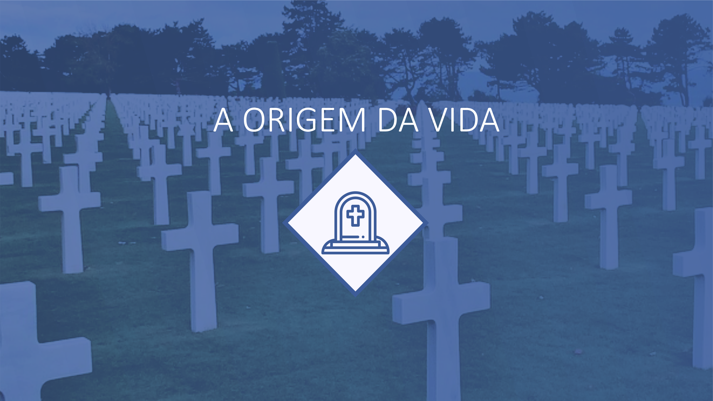
Notes:
A ORIGEM DA VIDA

Slide 6

1. Como o homem foi criado?
Criou Deus, pois, o homem à sua imagem, à imagem de Deus o criou; homem e mulher os criou.
Gênesis 1:27
Notes:
1. Como o homem foi criado? Gênesis 1:27; 2:7
Criou Deus, pois, o homem à sua imagem, à imagem de Deus o criou; homem e mulher os criou.

Slide 7
1. Como o homem foi criado?
Então, formou o SENHOR Deus ao homem do pó da terra e lhe soprou nas narinas o fôlego de vida, e o homem passou a ser alma vivente.
Gênesis 2:7
Notes:
1. Como o homem foi criado? Gênesis 1:27; 2:7
Então, formou o SENHOR Deus ao homem do pó da terra e lhe soprou nas narinas o fôlego de vida, e o homem passou a ser alma vivente.

Slide 8
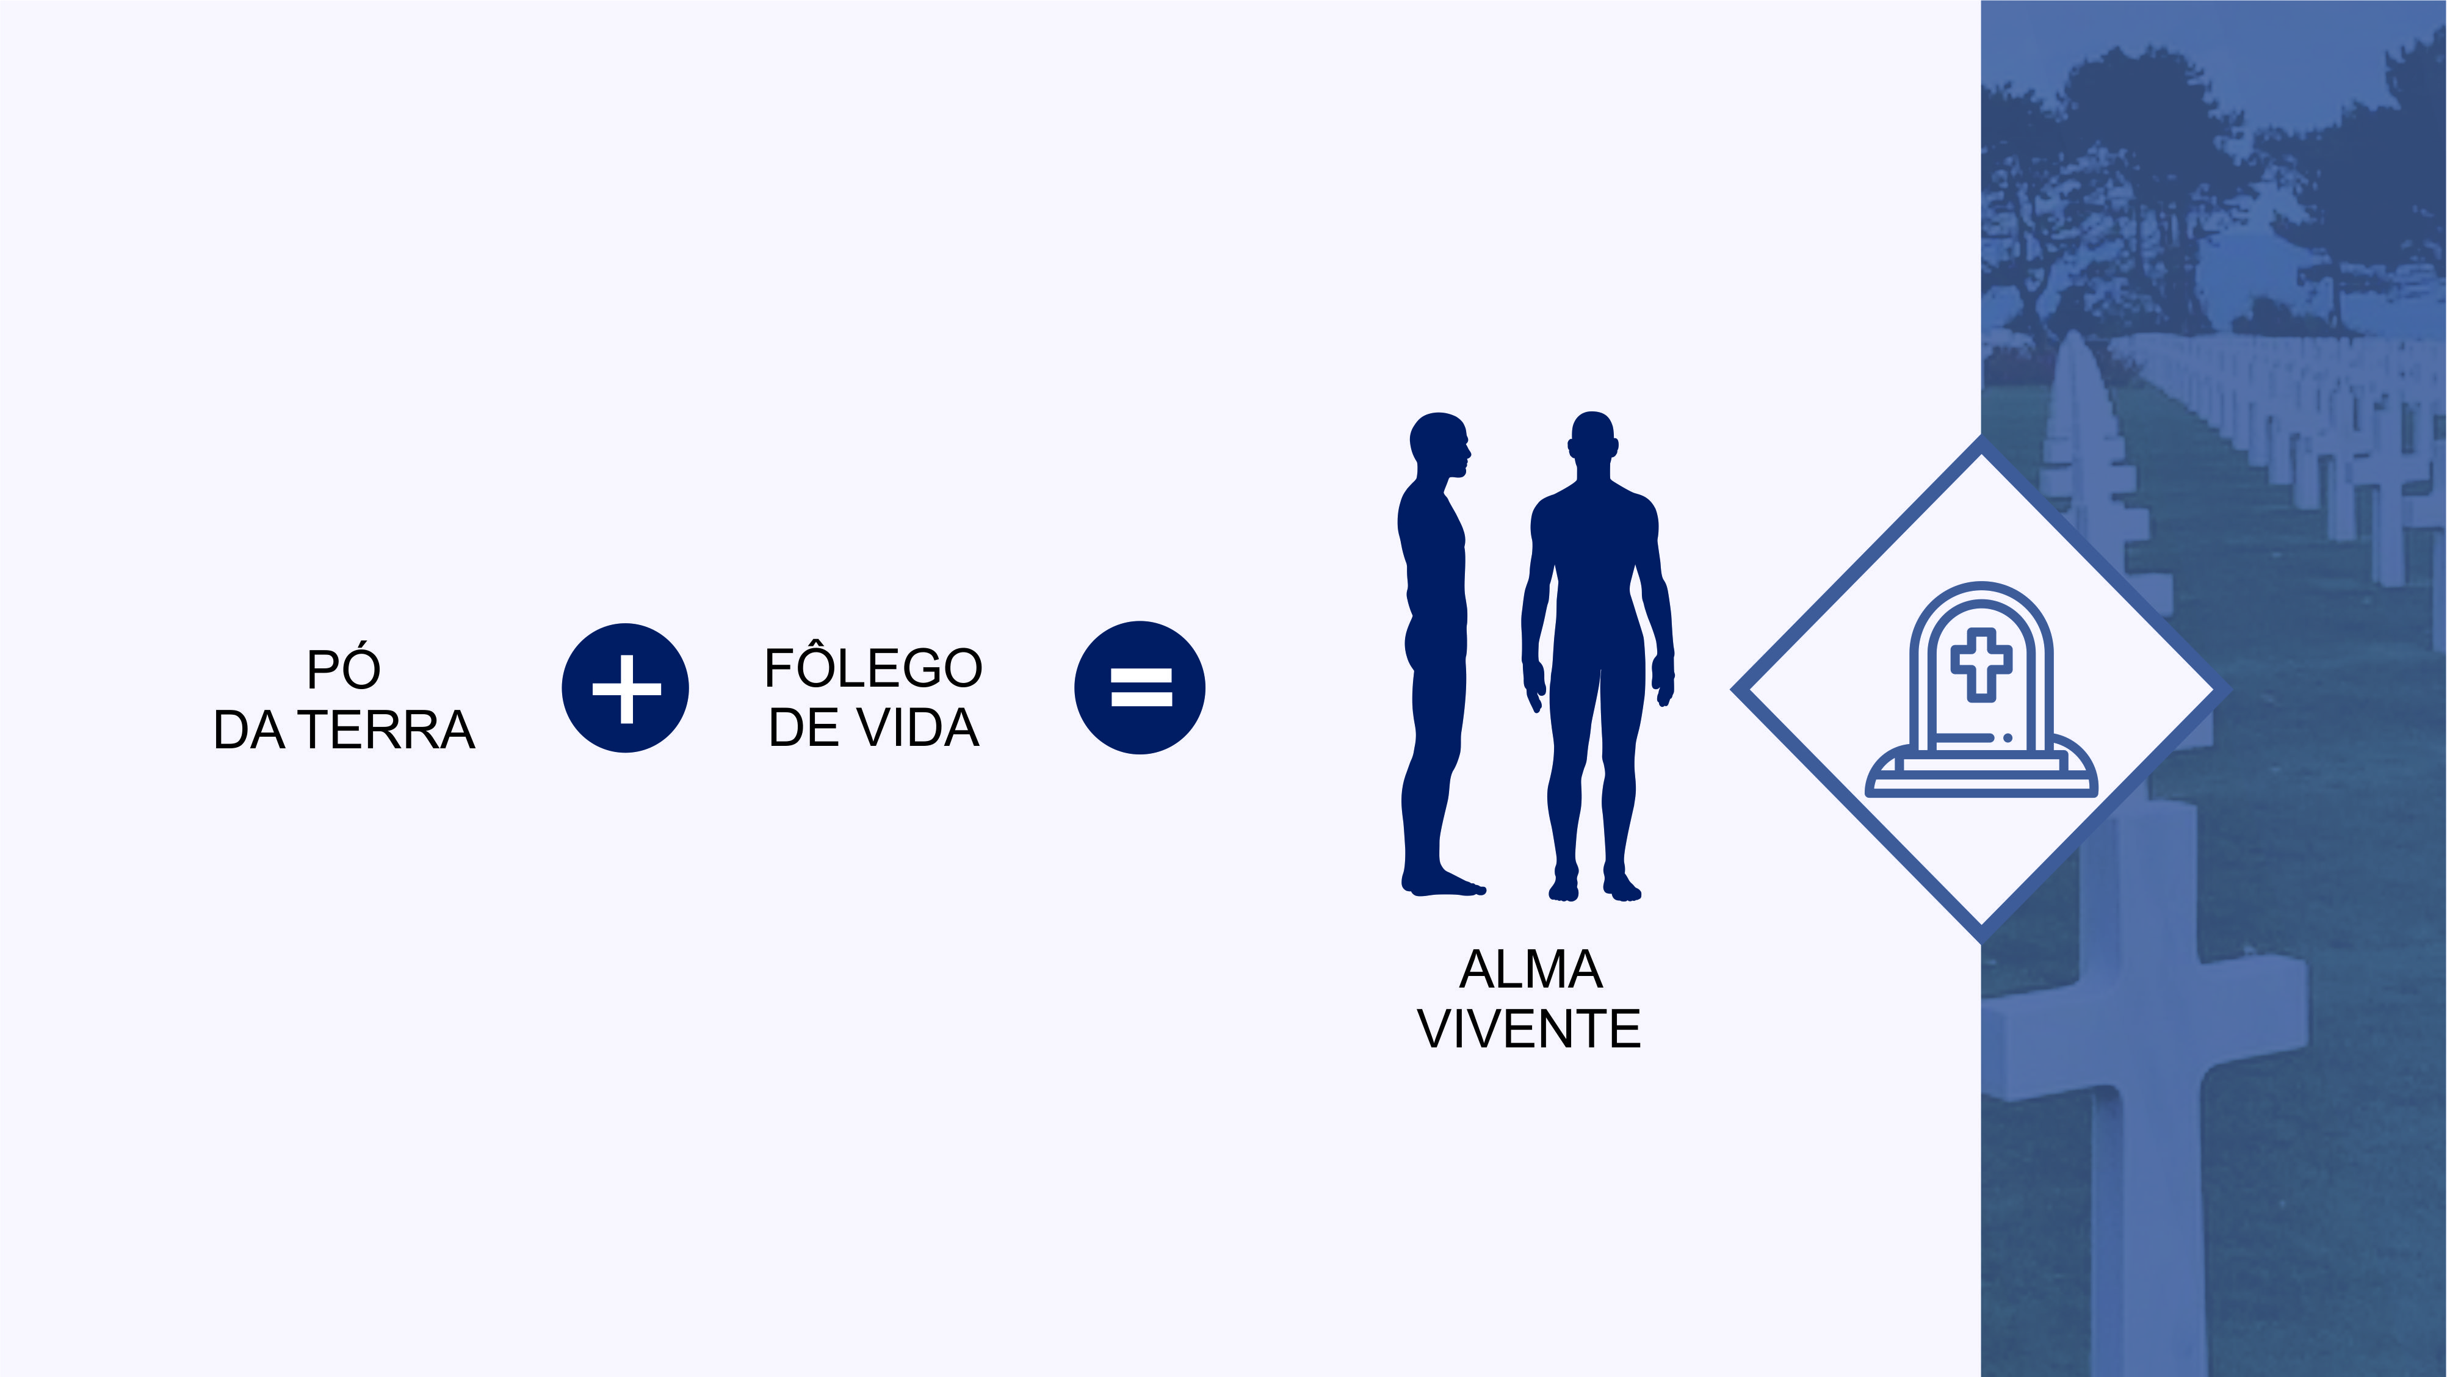
1. Como o homem foi criado?
Gênesis 2:7
Notes:
1. Como o homem foi criado? Gênesis 1:27; 2:7
Então, formou o SENHOR Deus ao homem do pó da terra e lhe soprou nas narinas o fôlego de vida, e o homem passou a ser alma vivente.

Slide 9
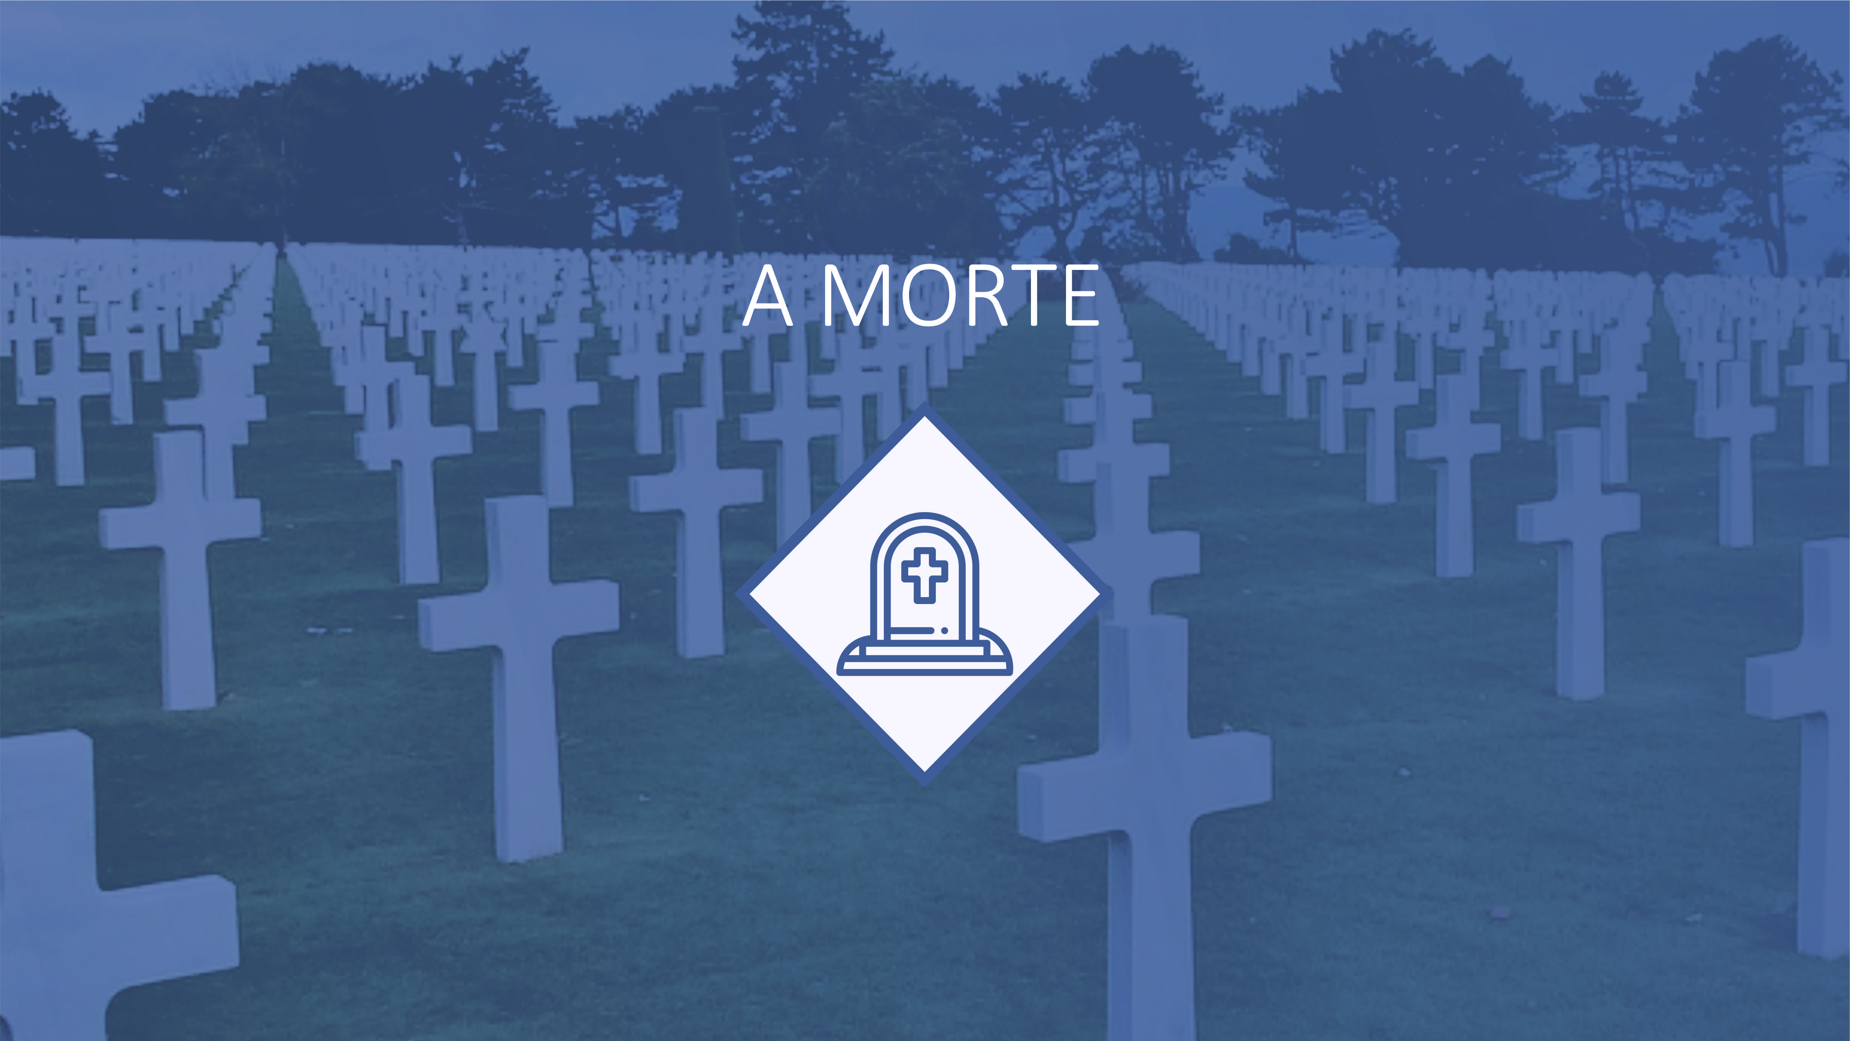
Notes:
A MORTE

Slide 10
3. O que é a morte?
e o pó volte à terra, como o era, e o espírito volte a Deus, que o deu.
Eclesiastes 12:7
Notes:
3. O que é a morte? Eclesiastes 12:7
e o pó volte à terra, como o era, e o espírito volte a Deus, que o deu.

Slide 11
4. A que compara Jesus a morte?
Isto dizia e depois lhes acrescentou: Nosso amigo Lázaro adormeceu, mas vou para despertá-lo.
Jesus, porém, falara com respeito à morte de Lázaro; mas eles supunham que tivesse falado do repouso do sono.
João 11:11, 13
Notes:
4. A que compara Jesus a morte? João 11:11,13
Isto dizia e depois lhes acrescentou: Nosso amigo Lázaro adormeceu, mas vou para despertá-lo.
Jesus, porém, falara com respeito à morte de Lázaro; mas eles supunham que tivesse falado do repouso do sono.

Slide 12
5. Os mortos sabem alguma coisa?
Porque os vivos sabem que hão de morrer, mas os mortos não sabem coisa nenhuma, nem tampouco terão eles recompensa, porque a sua memória jaz no esquecimento.
Amor, ódio e inveja para eles já pereceram; para sempre não têm eles parte em coisa alguma do que se faz debaixo do sol.
Eclesiastes 9:5, 6
Notes:
5. Os mortos sabem alguma coisa? Eclesiastes 9:5,6
Porque os vivos sabem que hão de morrer, mas os mortos não sabem coisa nenhuma, nem tampouco terão eles recompensa, porque a sua memória jaz no esquecimento. Amor, ódio e inveja para eles já pereceram; para sempre não têm eles parte em coisa alguma do que se faz debaixo do sol.

Slide 13
6. O que acontece com a alma?
Eis que todas as almas são minhas; como a alma do pai, também a alma do filho é minha; a alma que pecar, essa morrerá.
Ezequiel 18:4
Notes:
6. O que acontece com a alma? Ezequiel 18:4
Eis que todas as almas são minhas; como a alma do pai, também a alma do filho é minha; a alma que pecar, essa morrerá.

Slide 14
7. Devemos consultar os mortos?
Não se achará entre ti quem faça passar pelo fogo o seu filho ou a sua filha, nem adivinhador, nem prognosticador, nem agoureiro, nem feiticeiro;
nem encantador, nem necromante, nem mágico, nem quem consulte os mortos;
Deuteronômio 18:10,11
Notes:
7. Devemos consultar os mortos? Deuteronômio 18:10,11
Não se achará entre ti quem faça passar pelo fogo o seu filho ou a sua filha, nem adivinhador, nem prognosticador, nem agoureiro, nem feiticeiro;
nem encantador, nem necromante, nem mágico, nem quem consulte os mortos;

Slide 15
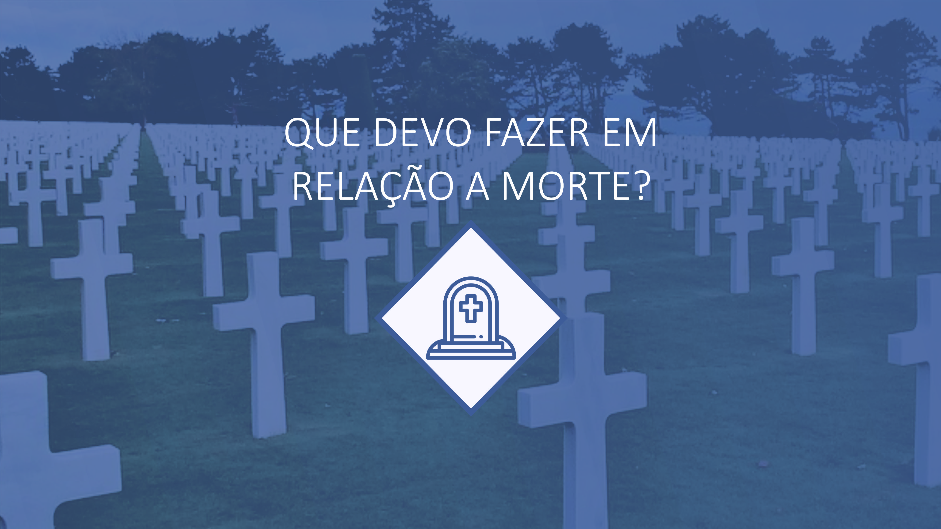
Notes:
QUE DEVO FAZER EM RELAÇÃO A MORTE?

Slide 16
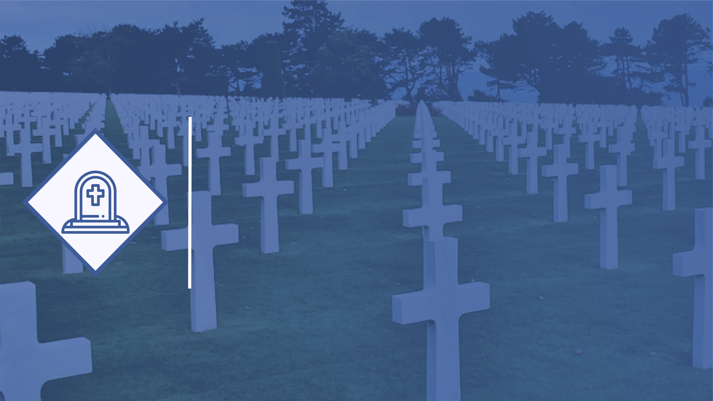
1. Consolar-me com a esperança da ressurreição (1Tessalonicenses 4:13-18).
2. Crer em Jesus (João 11:25).
3. Perseverar até alcançar a imortalidade que Deus nos dará (Romanos 2:7).
Notes:
1. Consolar-me com a esperança da ressurreição (1Tessalonicenses 4:13-18).
2. Crer em Jesus (João 11:25).
3. Perseverar até alcançar a imortalidade que Deus nos dará (Romanos 2:7).

Slide 17
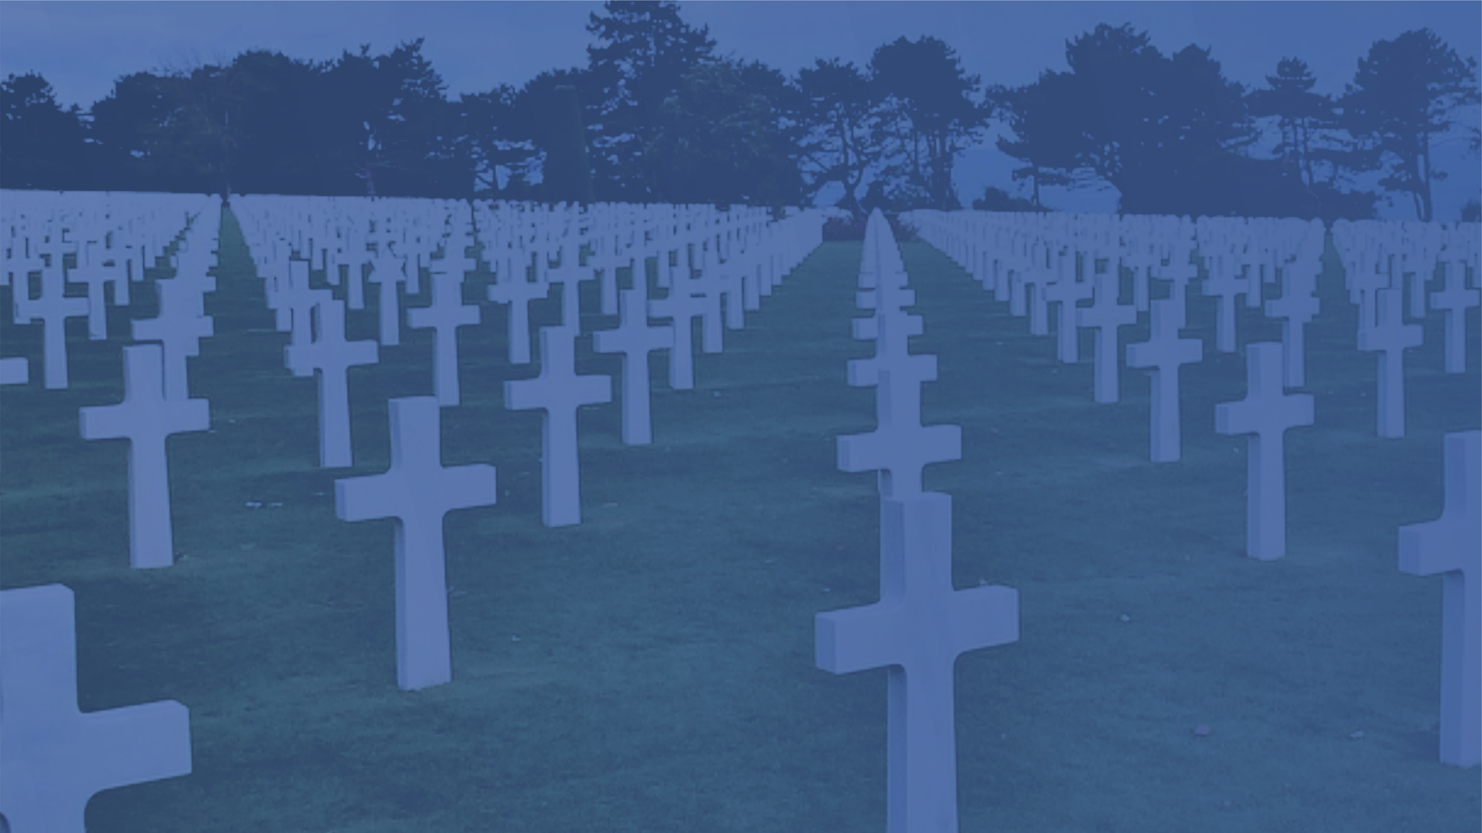
MINHA DECISÃO
[ ] Como nas maravilhosas promessas de Deus e creio que confiando em Cristo, mesmo que morra, um dia terei a vida eterna.
Notes:
MINHA DECISÃO
[ ] Como nas maravilhosas promessas de Deus e creio que confiando em Cristo, mesmo que morra, um dia terei a vida eterna.

